Slide 1
PORÓWNANIE ALGORYTMÓW SORTOWANIA
Implementacja sekwencyjna oraz współbieżna

Slide 2
Czym jest sortowanie ?
Sortowanie to proces uporządkowania elementów w zbiorze zgodnie z określonym porządkiem. Jest to jedna z podstawowych operacji w informatyce i matematyce, której używamy w wielu dziedzinach, od wyszukiwania w bazach danych po analizę danych.

Slide 3
DLACZEGO WSPÓŁBIEŻNOŚĆ W SORTOWANIU MA SENS
Przetwarzanie równoległe: Sortowanie dużych zbiorów danych może być bardzo czasochłonne. Wykorzystując współbieżność, możemy podzielić zbiór danych na mniejsze części i przetwarzać je równolegle na wielu procesorach lub rdzeniach procesora, co skraca czas wykonania operacji.
Efektywne wykorzystanie zasobów: Współczesne komputery często posiadają wielordzeniowe procesory lub nawet wiele procesorów. Wykorzystanie współbieżności pozwala efektywnie wykorzystać te zasoby, umożliwiając równoczesne przetwarzanie różnych części danych.
Skalowalność: Współbieżność umożliwia łatwe dostosowanie algorytmu sortowania do różnych zasobów sprzętowych. Możemy zwiększyć liczbę wątków lub procesów, aby zoptymalizować wydajność dla określonego sprzętu.
Elastyczność: Dzięki współbieżności możemy z łatwością modyfikować algorytmy sortowania, dodając lub usuwając wątki w zależności od bieżących potrzeb. Możemy również stosować różne strategie podziału danych, aby zoptymalizować wydajność dla konkretnego przypadku użycia.

Slide 4
PORÓWNYWANE ALGORYTMY SORTOWANIA
Istnieje wiele algorytmów sortowania, z których każdy ma swoje własne cechy i złożoność obliczeniową. Wybrane algorytmy to:
B
Q
M
I
S
SORTOWANIE BĄBELKOWE
(BUBBLE)
SORTOWANIE PRZEZ SCALANIE
(MERGE)
SORTOWANIE PRZEZ WYBIERANIE
(SELECTION)
SORTOWANIE SZYBKIE
(QUICK)
SORTOWANIE PRZEZ WSTAWIANIE
(INSERTION)

Slide 5
Sortowanie Bąbelkowe
Złożoność czasowa: O(n²)
Złożoność pamięciowa: O(1)

Slide 6
Sortowanie Szybkie
Złożoność czasowa: O(n log(n))

Slide 7
Sortowanie przez scalanie
Złożoność czasowa: O(n log(n))
Złożoność pamięciowa: O(n)

Slide 8
Sortowanie przez wstawianie
Złożoność czasowa: O(n²)
Złożoność pamięciowa: O(1)

Slide 9
Sortowanie przez wybieranie
Złożoność czasowa: O(n²)

Slide 10
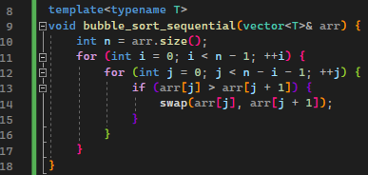

Sortowanie bąbelkowe (sekwencyjnie)

Slide 11
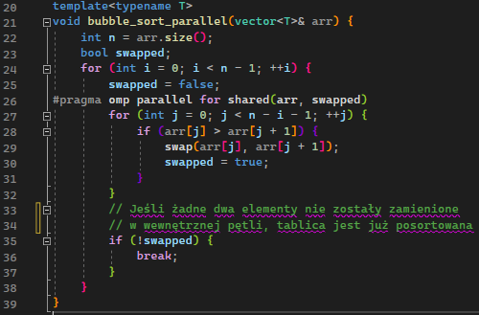

Sortowanie bąbelkowe (równolegle)

Slide 12
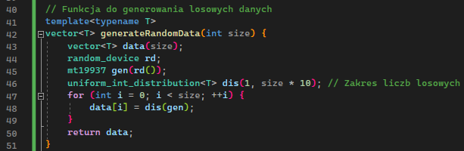

Sortowanie bąbelkowe (wynik)

Slide 13
ZAŁOŻENIA PROJEKTOWE
Implementacje pięciu algorytmów sortowania sekwencyjnie oraz współbieżnie
Pomiary czasów wykonania algorytmów sortowania w ich sekwencyjnych oraz współbieżnych implementacjach
Przedstawienie wykresów porównujących czasy wykonania poszczególnych algorytmów sortowania w obu implementacjach
IMPLEMENTACJA
POMIARY
WYKRESY

Slide 14
DZIĘKUJĘ ZA UWAGĘ
Wykonał :
inż. Bartosz Panek

